Slide 1


Natural Language Processing
RÉALISÉ PAR: Youness HAMIDI
Amin OUAHIDI
Encadré par : Abdelhak Mahmoudi

Slide 2
PLAN
Outils et bibliothèques utilisés
A propos du Projet
La réalisation

Slide 3

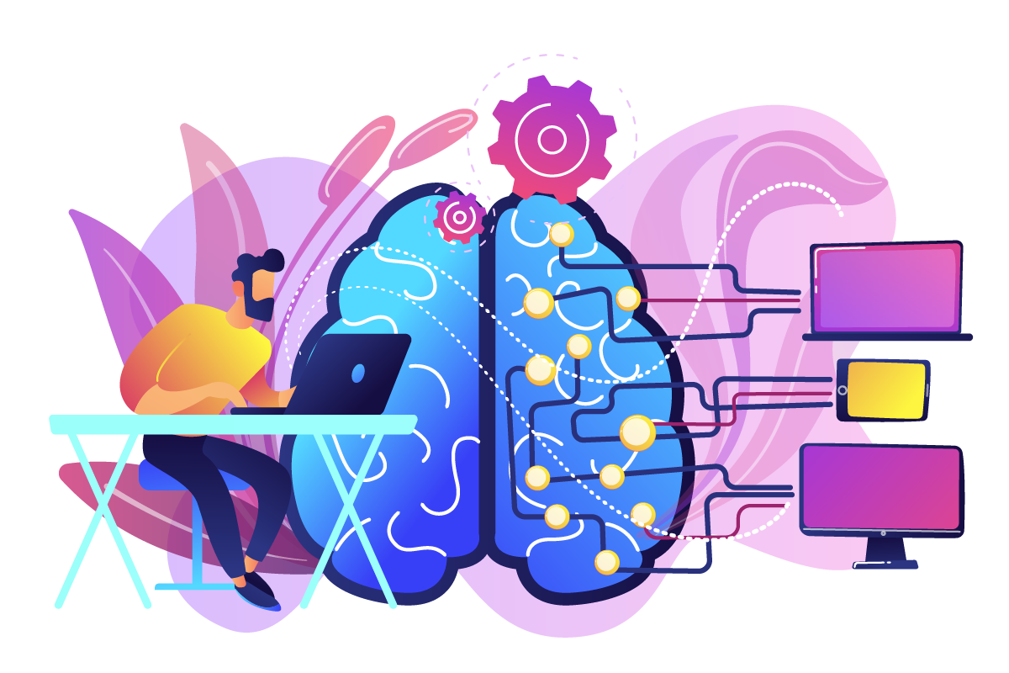

Slide 4

Outils et bibliothèques utilisés ?
Afin de réaliser notre projet, nous sommes amenés à utiliser différents outils et bibliothèques que nous détaillons dans ce chapitre.

Slide 5
Anaconda
Anaconda est une distribution libre et open source des langages de programmation Python et R appliqué au développement d'applications dédiées à la science des données et à l'apprentissage automatique.

Slide 6
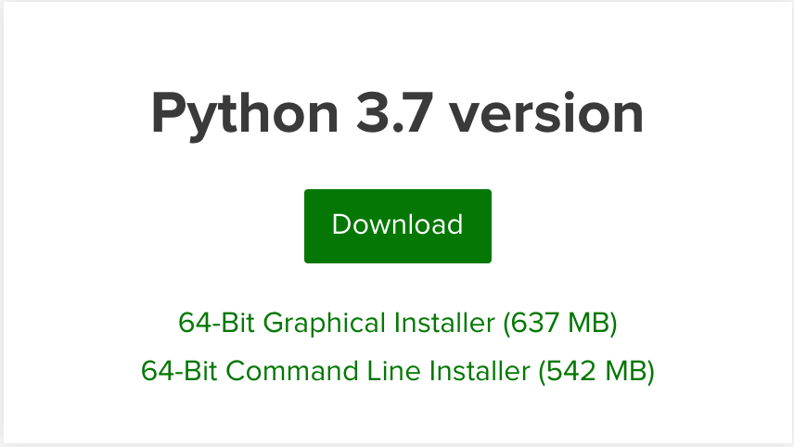
Guide d'installation Python + Jupyter Notebook
1- Cliquer sur ce lien d'installation Anaconda puis cliquer sur le bouton d'installation (en bas de la page) correspondant à votre système (Windows, Mac ou Linux) en choisissant Python > 3.7.

Slide 7
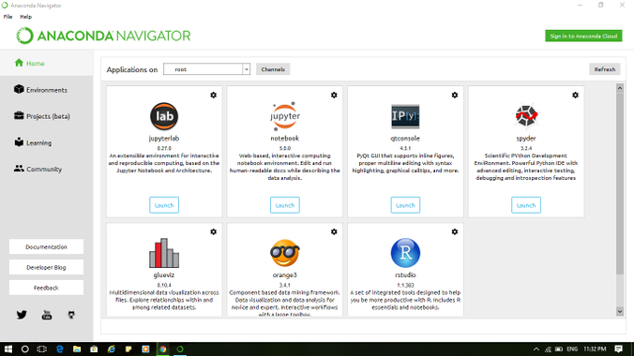
Guide d'installation Python + Jupyter Notebook
2- Suivre les instructions pour l'installer sur votre système, assez similaire à l'installation de n'importe quel logiciel.
3- Une fois Anaconda installé, ouvrir le logiciel Anaconda-Navigator en faisant une recherche sur Windows ou Mac et en sélectionnant l'application Jupyter Notebook une fois le logiciel ouvert (screenshot ci-dessous).

Slide 8
Keras
Keras est une excellente bibliothèque pour la construction de réseaux de neurones et la modélisation.
Elle est très simple à utiliser et offre aux développeurs un bon degré d’extensibilité. La bibliothèque tire parti d’autres paquets (Theano ou TensorFlow) comme terminaux. De plus, Microsoft a intégré CNTK (Microsoft Cognitive Toolkit) pour servir d’autre backend. C’est un excellent choix si vous voulez expérimenter rapidement en utilisant des systèmes compacts – l’approche minimaliste de la conception est vraiment top !

Slide 9
Guide d'installation Keras
Keras est une API de réseaux de neurones de haut niveau, écrite en Python et capable de s'exécuter sur TensorFlow, CNTK ou Theano.
=> Pour installer Keras, ouvrez l'invite de commande Anaconda pour saisir la commande suivante:
pip installer keras

Slide 10
A propos du Projet
CHATBOT

Slide 11
A propos du Projet
Chatbot est la contraction des mots anglais chat qui signifie conversation en anglais et robot. Un chatbot est donc un logiciel robotisé conversationnel doté d'une IA de type faible. Associé à une interface de messagerie, il peut analyser et comprendre les messages écrits ou vocaux d'un être humain et ainsi simuler une conversation simple. Il joue le rôle d'un conseiller virtuel.

Slide 12
A propos du Projet
Le premier chatbot, appelé ELIZA, fut créé en 1966 par Joseph Weizenbaum, professeur américain au MIT (Massachusetts Institute of Technology). Il était capable de formuler une question à partir d'une affirmation. Par la suite les chatbots ont évolué, le plus connu étant probablement ALICE, créé dans les années 1990 par Richard Wallace.

Slide 13
Les chatbots basés sur des règles prédéfinies
La méthode principale de fonctionnement d'un chatbot consiste à réagir à un mot-clef ou une expression stockés dans une base de données de plusieurs milliers d'entrées. Utilisant une forme simple de NLP, ils répondent à des tâches précises et donnent des réponses automatisées basiques. Les plus basiques utilisent seulement des boutons.

Slide 14
Chatbots basés sur l’intention
Les chatbots les plus sophistiqués utilisent la compréhension en langage naturel, le traitement en langage naturel et le machine learning pour analyser les intentions de l'utilisateur. Ils peuvent comprendre plusieurs variations d'expressions et phrases et répondre de manière naturelle et personnelle. Les chatbots les plus avancés sont capables d'apprendre par eux-même.

Slide 15
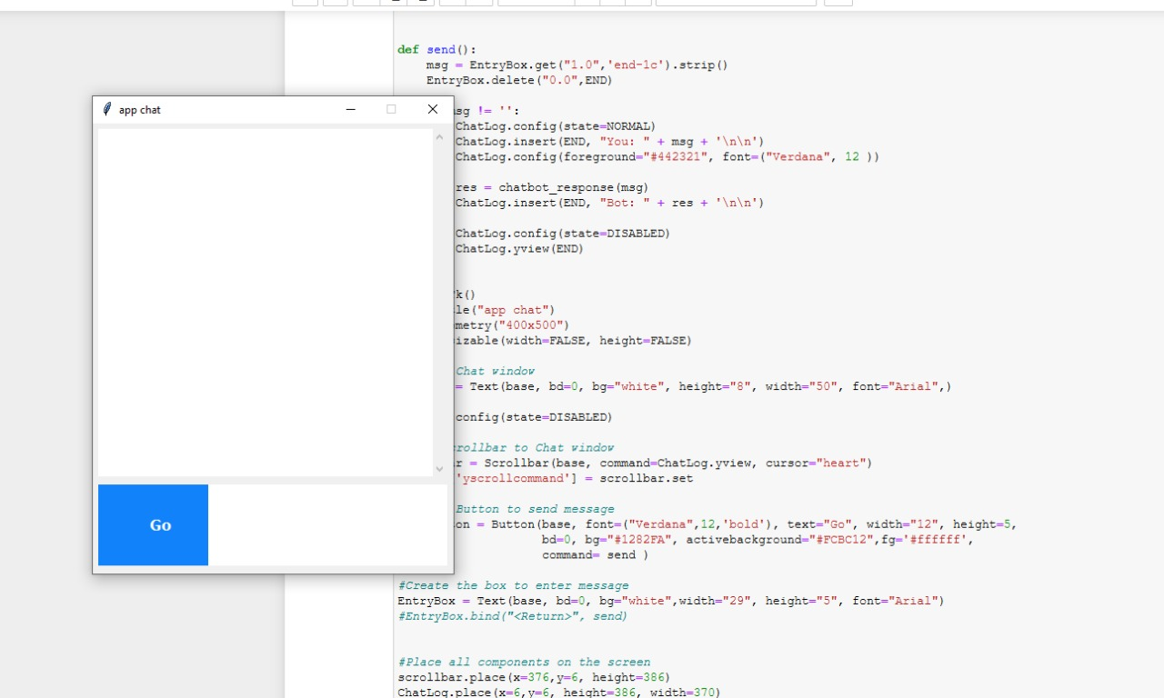
réalisation

Slide 16
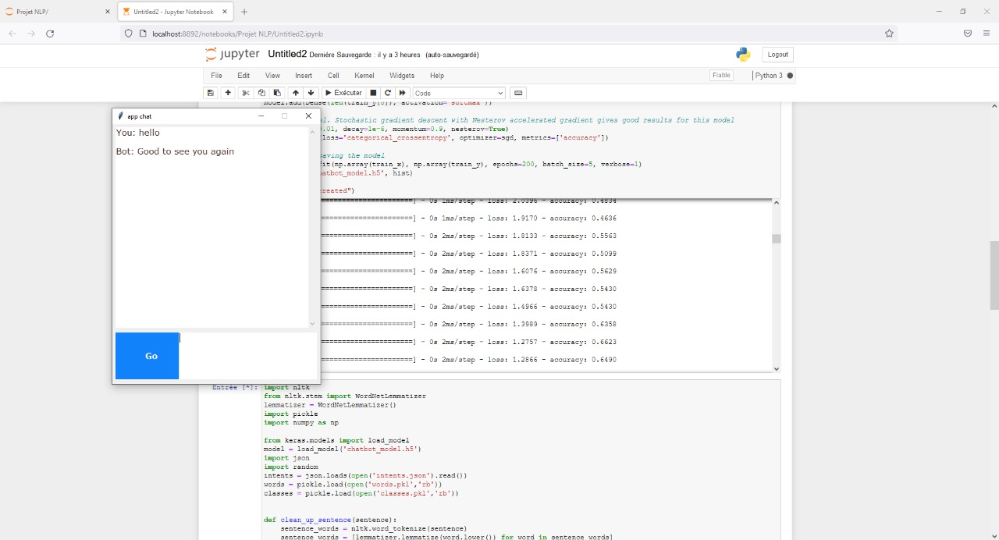
réalisation

Slide 17
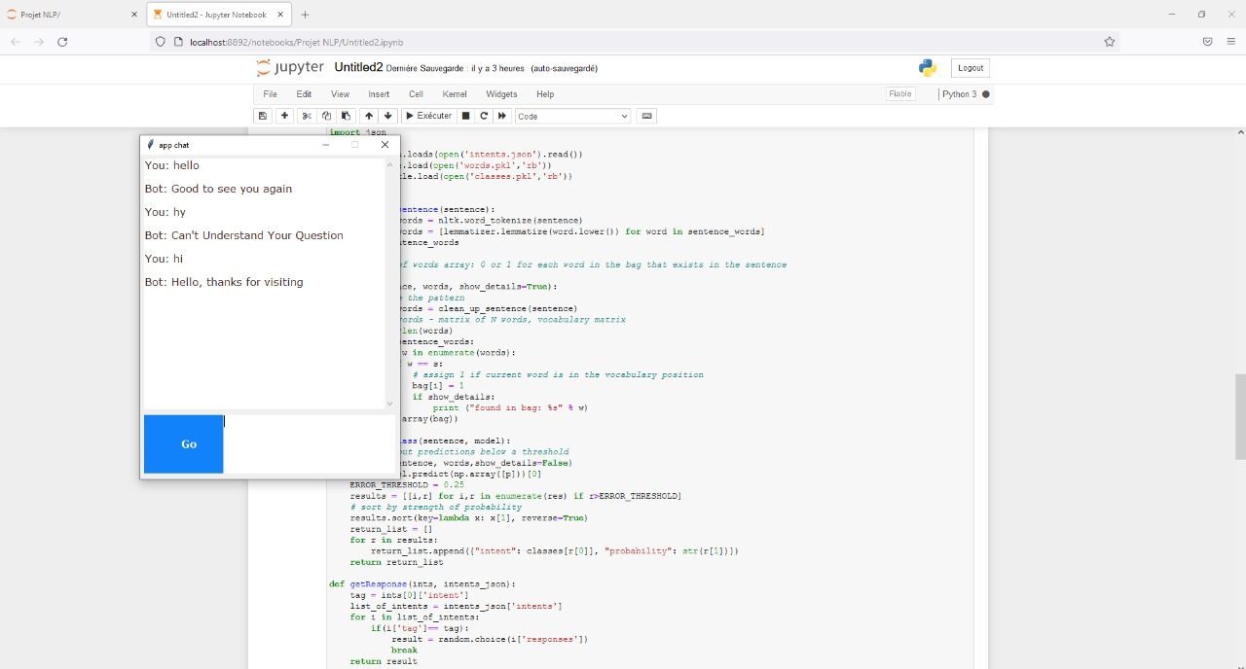
réalisation

Slide 18
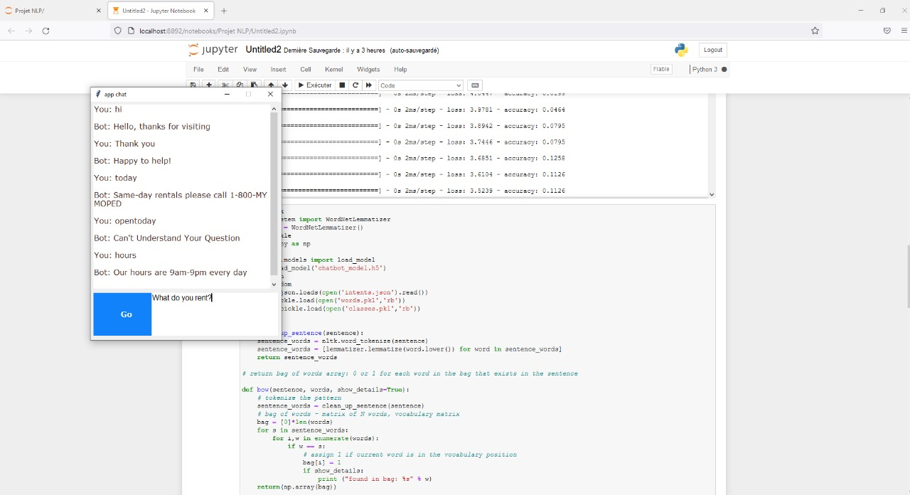
réalisation

Slide 19
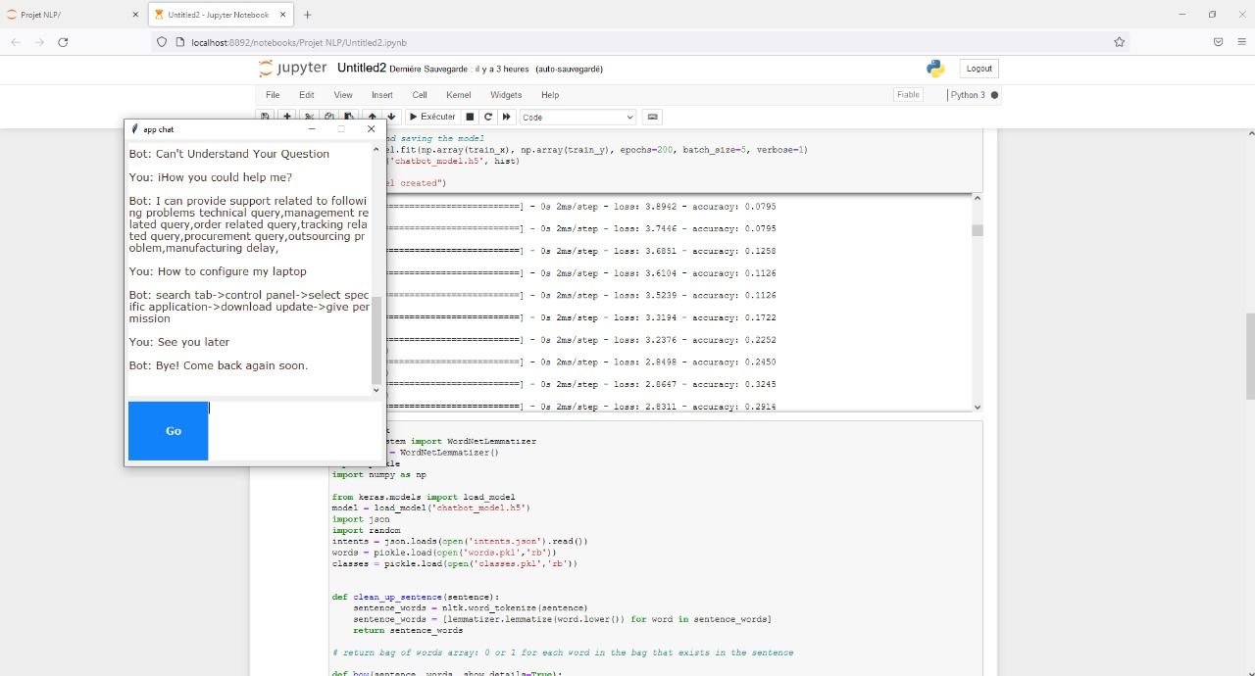
réalisation

Slide 20
Merci pour votre attention

